Slide 1

Министерство образования Российской Федерации.
МОУ «Средняя общеобразовательная школа» № 7
Презентация
По предмету: «Физика».
На тему: «Поражающие факторы ядерного взрыва».
Выполнила: Ученицы 9Б класса Семейкина Е.В.
Проверила: Учитель физики Горюнова Е.В.
Алатырь, 2009год

Slide 2

План презентации
1)Первое открытее.
2) Ядерное оружие.
3) Поражающие факторы ядерного взрыва.
4) Ударная волна.
5) Световое излучение.
6) Проникающая радиация.
7) Хиросима.
8) Нагасаки.

Slide 3
Первое открытие.
В 1896 г. французским физиком Антуаном Беккерелем было открыто явление радиоактивного излучения. Оно положило начало Эре изучения и использования ядерной энергии. Говоря о ней, выдающийся русский ученый В.И.Вернадский подчеркнул: «…С надеждой и опасением всматриваемся мы в нашего союзника и защитника». И его опасения подтвердились – вначале появилась не атомные электростанции, не мощные ледоколы, не космические корабли, а оружие чудовищной разрушительной силы. Его создали в1945 г. бежавшие перед началом второй мировой войны из фашисткой Германии в США и поддержанные правительством этой страны физики под руководством американского ученого Роберта Оппенгеймера.

Slide 4

Первый атомный взрыв был произведен 16 июля 1945 г. Это произошло в Америке, в пустынном районе близ городка Аламогордо. На верхней платформе специально построенной 33-метровой стальной вышки была взорвана атомная бомба. По приблизительным оценкам специалистов при этом выделилась энергия, эквивалентная энергии взрыва не менее 15-20 тысяч тонн тринитротолуола. Стальная конструкция вышки испарилась. На её месте образовалась воронка диаметром 37 метров и глубиной 1,8 м. Она являлась центром простиравшегося на большое расстояние кратера. В окружности 370 км была уничтожена вся растительность. Находившаяся на расстояние 150 м от точки взрыва стальная труба диаметром 10 см и высотой 5 м тоже испарилась. Прочная стальная конструкция высотой 21 м, подобная части каркаса 15-20-этажного дома, находившаяся на расстояние 500 м, была вырвана из бетонного основания, перекручена и разлетелась на части.
Вспышка от взрыва на расстояние 32 км казалась в несколько раз ярче, чем солнечный свет в полдень. После нее образовался огненный шар, существовавший несколько секунд. Свет от него был виден в населенных пунктах на расстояние до 290 км. Звук от взрыва был слышен на таком же расстояние. В одном случае стекла в зданиях были выбиты ударной волной даже на расстояние 200 км.
В результате взрыва образовалось гигантское облако сферической формы. Клубясь, оно устремилось вверх, приобрело форму гигантского гриба. Облако состояло из нескольких тонн пыли, поднятой с поверхности земли, паров железа и большого количества радиоактивных веществ, образовавшихся при цепной реакции деления ядерного заряда. Пыль и радиоактивные частицы осели на огромной площади, небольшое их количество было обнаружено на удаление 1910 км от эпицентра взрыва. Испытания бомбы показали, что новое оружие готово к боевому применению.

Slide 5
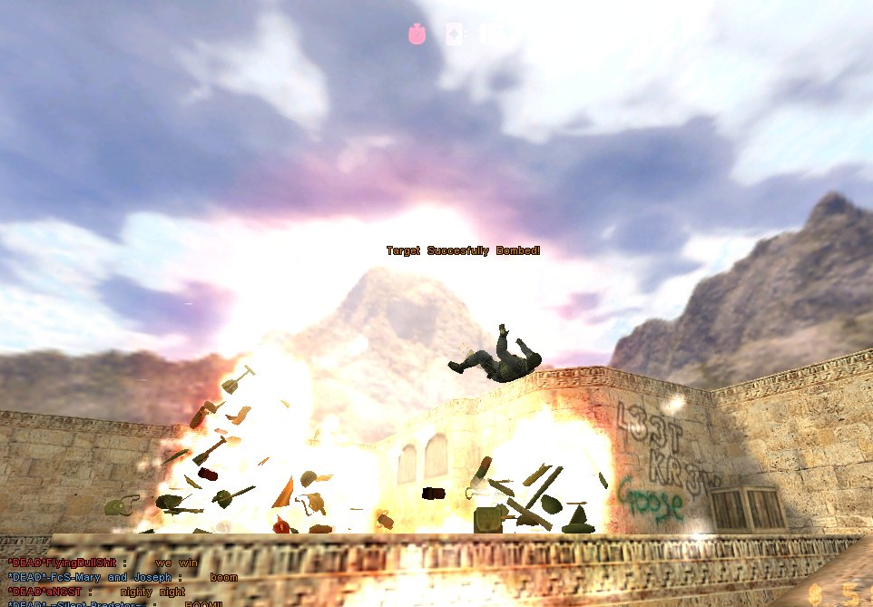
Ядерное оружие
Ядерное оружие – оружие массового поражения взрывного действия. В его основе – использование внутриядерной энергии, выделяющихся при цепных ядерных реакциях деления тяжелых ядер некоторых изотопов урана и плутония или при термоядерных реакциях синтеза легких ядер- изотопов водорода (дейтерия и трития). В результате ядерного взрыва выделяется огромное количество энергии. Значительно превышающее энергию взрыва обычного боеприпаса. Понятие «ядерное оружие» включает различные ядерные боеприпасы, средство доставки их к цели (носители) и средства управления. Средствами доставки могут выступать ракеты, авиация, артиллерия. Кроме того, ядерное оружие изготавливается в виде фугасов (мин).
Ядерные взрывы осуществляется в воздухе на различной высоте на поверхности земли (воды) и под землёй (водой). Поэтому их принято разделять на высотные, воздушные, наземные (надводные) и подземные (подводные). Точка, где произошел взрыв, называется центром, а её проекция на поверхность земли (воды) – эпицентром ядерного взрыва.

Slide 6
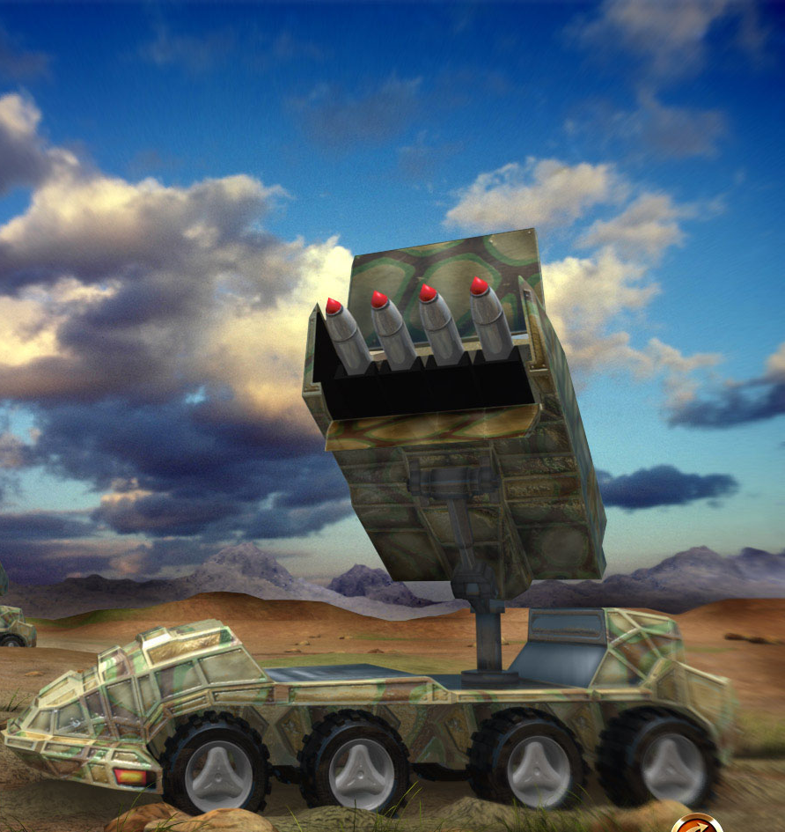
Поражающие факторы ядерного взрыва.
Поражающими факторами ядерного взрыва являются:
Ударная волна;
Световое излучение;
Проникающая радиация;
Радиоактивное заражение;
Электромагнитный импульс.

Slide 7
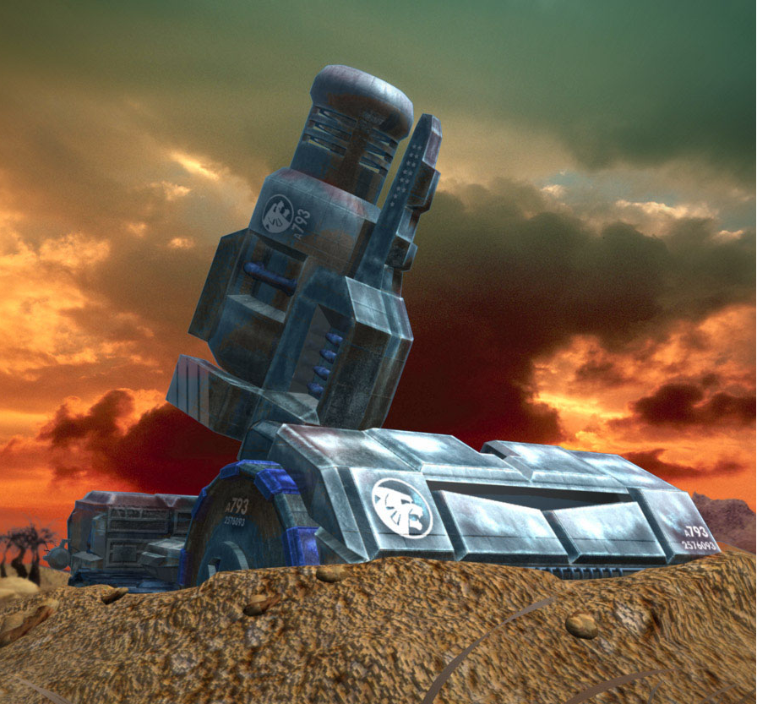
Ударная волна – основной поражающий фактор. Большинство разрушений и повреждений зданий сооружений, а также массовые поражения людей обусловлены, как правило, её воздействием.
Ударная волна представляет собой область резкого сжатия воздушной среды, распространяющуюся во все стороны от места взрыва со сверхзвуковой скоростью (более 331 м/с). Передняя граница сжатого слоя воздуха называется фронтом ударной волны. Под воздействием ударной волны люди могут получить легкие поражения (ушибы и контузии); поражения средней тяжести, требующие госпитализации (потеря сознания, повреждение органов слуха, вывихи конечностей, кровотечение из носа и ушей); тяжелые травмы (сильные контузии всего организма, переломы костей, поражения внутренних органов); крайне тяжелые поражения. Часто со смертельным исходным.
ПОМНИТЕ: защитой от ударной волны могут служить углубления на местности, убежища, подвальные и иные прочные сооружения.

Slide 8
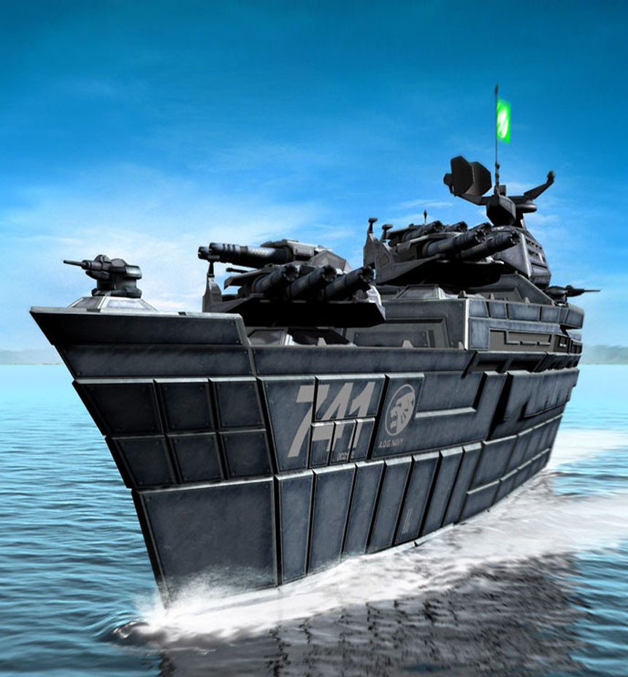
Световое излучение – это поток лучистой энергии, включающий видимые, ультрафиолетовые и инфракрасные лучи. Оно образуется раскаленными продуктами ядерного взрыва и раскаленным воздухом, распространяется практически мгновенно и длится, в зависимости от мощности ядерного взрыва, до 20 секунд.
Сила светового излучения такова, что оно способно вызывать ожоги кожи, поражение глаз (временную слепоту), возгорание горючих материалов и объектов.
ПОМНИТЕ: что от прямого действия светового излучения может защитить любая преграда, способная создать тень. Ослабляет его и запыленный (задымлённый) воздух, туман, дождь, снегопад.

Slide 9

Проникающая радиация — это поток испускаемых при ядерном взрыве гамма-лучей и нейтронов. Воздействие данного поражающего фактора на все живые существа (в том числе и на человека) состоит в ионизации атомов и молекул организма, что приводит к нарушению жизненных функций отдельных его органов, поражению костного мозга, развитию лучевой болезни.
По данным Международной комиссии по радиологической загните, опасными являются дозы, превышающие 35 бэр в год. Жизнедеятельность людей не снижается, если доза облучения за четверо суток равна 50 рад, многократная в течение 10-30 суток--100рад, в течение года — 300 рад.
ПОМНИТЕ:, что от воздействия проникающей радиации практически полностью защищают человека убежища и противорадиационные укрытия, а открытые и особенно перекрытые щели уменьшают это воздействие. В два
раза оставляют интенсивность гамма-лучей сталь толщиной 2.8 см, бетон---10 см, грунт — 14 см древесина — 30 см.

Slide 10

Радиоактивное заражение приземного слоя атмосферы. воздушного пространства, местности происходит за счет радиоактивных веществ (РВ), выпа­дающих из облака ядерного взрыва. Опасность поражения людей в районах радиоактивного заражения местности может сохраняться продолжительное время — дни, недели и даже месяцы. Заражение местности зависит от вида взрыва. Наиболее опасен наземный взрыв. Здесь сильна так называемая наведенная активность. Она увеличивается за счет вовлечения частиц грунта в облако взрыва, и вместе с осколками деления они вызывают радиоактивное заражение за пределами района взрыва. Масштабы и степень заражения местности зависят от количества, мощности и вида ядерного взрыва, метеорологических условий, от скорости и направления ветра. Например, при взрыве мощностью в 1 мегатонну испаряется и вовлекается в огненный шар около 20 тысяч тонн грунта. Образуется огромное облако, состоящее из большого количества радиоактивных частиц. Облако перемещается. Радиоактивные частицы, выпадая из облака на землю, об­разуют зону радиоактивного заражения (след). Этот процесс длится в течение 10-20 часов после взрыва.
ПОМНИТЕ:, что очень важно первое время после ядерного взрыва, особенно первые сутки, пересидеть в убежищах, противорадиационных укры­тиях или в подвалах!

Slide 11
Местность заражается неравномерно. В зависимости от степени заражения и опасности поражения людей делится на четыре зоны: А ---- умеренного, Б ----сильного, В --опасного. Г---- чрезвычайно опасного заражения. Дозы излучения за время полного распада таковы: на внешней границе зоны Л— 40 Р, на внутренней — 400 Р. На внешней границе зоны Б --- 400 Р, на внутренней---- 1200 Р. На внешней границе зоны В ------ - 1200 Р, на внутренней ---4000 Р.На внешней границе зоны Г ----4000 Р(середине зоны --- 10000 Р и более). Постепенно уровень радиации на местности снижается ориентировочно в 10 раз
через отрезки времени, кратные 7. Например, через 7 часов после взрыва он уменьшается в 10 раз, а через 49 часов почти в 100 раз.

Slide 12
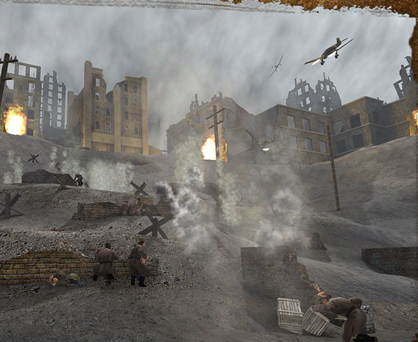
Хиросима.
Утром б августа 1945 г. над городам появились три американских самолета, в числе которых американский бомбардировщик Б-29, несший: на борте атомную бомбу мощностью 12,5 кт с названием «Малыш». Набрав заданную высоту, самолет произвел бомбометание. Образовавшийся после взрыва огненный шар имел в диаметре около 100 м, температура в его центре достигала 3000° С. Давление в месте взрыва приближалось к 7 т/м Дома со страшным грохотом рушились и в радиусе 2 км загорались. Люди вблизи эпицентра в буквальном смысле испарились. Те лее, кто остался в жатых, но получил тяжелые ожоги, устремились к воде и погибали в ужасных мучениях. Через 5 минут над центром города повисла темно-серая туча диаметром 5 км. Из нее вырвалось белое облако, быстро достигшее высоты 12 км и приобретшее форму гриба. Позднее на город опустилось облако грязи, пыли и пепла с радиоактивными изотопами, обрекая население на новые жертвы. У многих начали появляться первые симптомы острой лучевой болезни. Хиросима горела два дня. Люди, прибывшие на помощь ее жителям, не знали, что вступают в зону радиоактивного заражения, и это будет иметь роковые последствия. Радиация угрожала не только их кожному покрову, но и организму при вдыхании загрязненного воздуха, а также попадая внутрь с водой, пищей и через открытые раны.

Slide 13
Нагасаки.
Через три дня после бомбардировки Хиросимы, 9 августа, ее участь должен был разделить город Кокура — центр военного производства и снабжения Японии. Но из-за плохих метеоусловий новой жертвой стал город Нагасаки. На него была сброшена атомная бомба мощностью 22 кт, носившая название «Толстяк». Этот город оказался разрушенным наполовину ------его спаc рельеф местности, имевший возвышенности и долины. Температура вблизи эпицентра составляла 3000-----4000°С, Ничем не запрещенные люди получали ожоги далее на расстоянии 4 км. Находящиеся в бетонированных помещениях , получали их от вдыхания горячего воздуха. Согласно данным ООН в Хиросиме в момент взрыва погибли 78 тысяч человек, в Нагасаки - 27 тысяч В японских документальных источниках приводятся гораздо большие цифры — соответственно 260 тысяч и 74 тысяч человек, с учетом последующих потерь от взрывов.

Slide 14
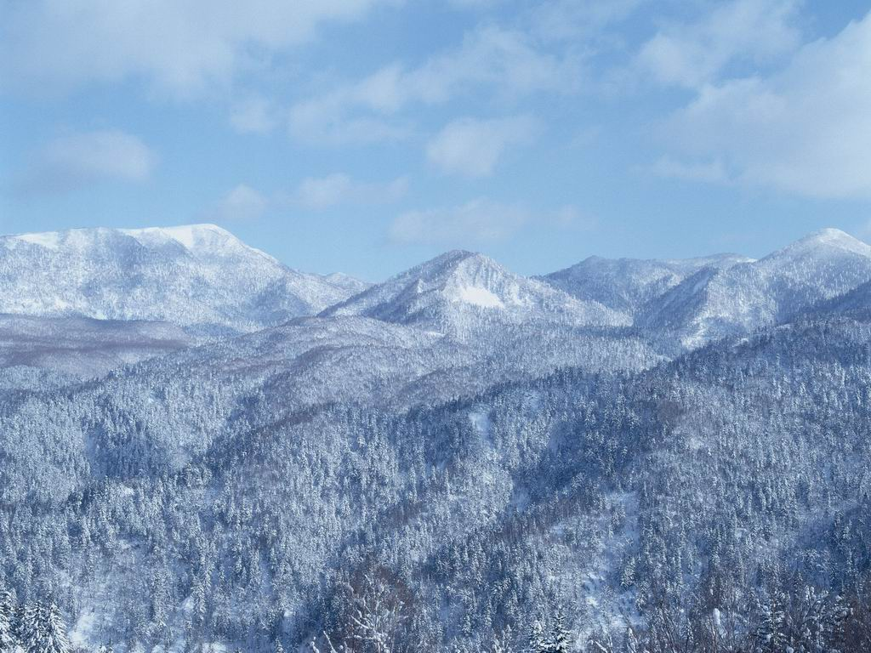
Используемая литература.
НВП старого выпуска 80 г.
ОБЖ.

